Slide 1
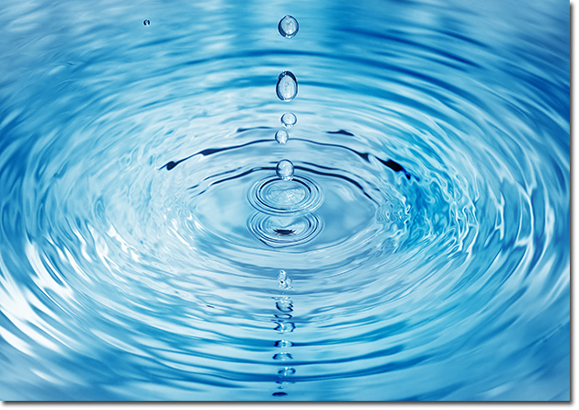
AGUAS DE HISTORIA
Veamos cómo a lo largo de los siglos en mar Mediterránea ha servido de espacio de contacto entre nuestras regiones

Slide 2
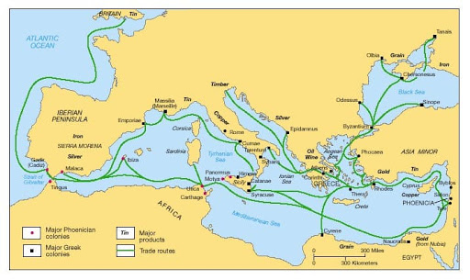
Vamos a investigar cómo, antes que nosotros, griegos, italianos, españoles y portugueses, ya se conocían gracias al mar Mediterráneo. ¡Vamos!
¿Qué vamos a hacer?

Slide 3
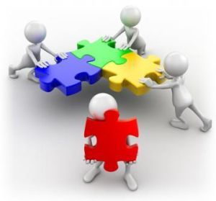
¿Lo primero?
Hagamos grupos. Cada centro organizará su grupo e invitará a un colaborador/a de cada uno de los otros centros.
Así colaboramos todos/as.

Slide 4
a trabajar
Organiza el trabajo con los miembros del grupo. Todo el mundo participa.
Asignar cada función según intereses y capacidades.
Comienza a investigar cómo tu país se movió por el Mediterráneo.
¿Alguna vez estuvo en alguno de los otros países?

Slide 5
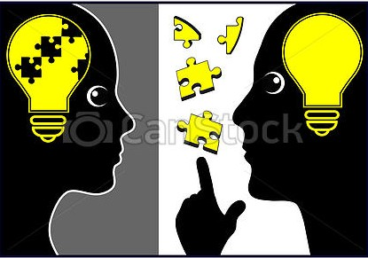
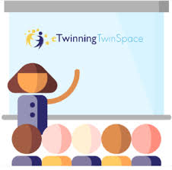
SOMOS UN SOLO EQUIPO
Comunícate con tu Equipo
Comunícate con los otros Equipos

Slide 6
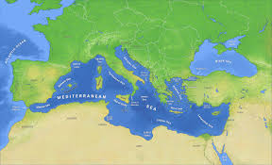
VAMOS A CREAR
La información obtenida debes mostrarla. Busca una forma divertida y animada como la que sirve de ejemplo. ¡Arriba la Creatividad!
Ejemplo https://youtu.be/WB6Wyd324JM

Slide 7
NO OLVIDAMOS DE:
No podemos olvidarnos de ir anotando en la Plataforma nuestro Diario de Viaje, en el que anotaremos nuestros pasos a través de nuestra investigaciones.
Las reuniones son muy
Importantes. Regístralas.

Slide 8
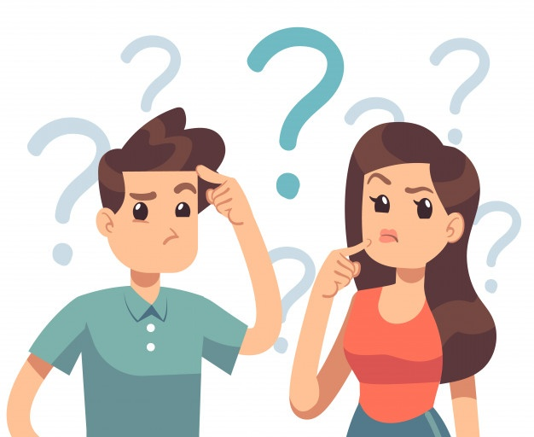
POR FIN NOS VEMOS
Una vez finalizada nuestra presentación se la mostraremos a los otros Equipos en la siguiente reunión. ¿Dónde será?

